Slide 1
GREEN CAMPAIGN
PERTEMUAN 15
GALIH WULANDARI SUBAGYO, S.T., M.T.

Slide 2
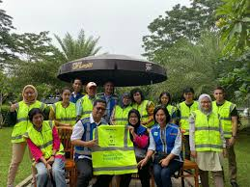
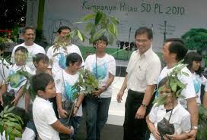
PENDAHULUAN
Kampanye go green adalah salah satu jenis kampanye yang bertujuan untuk meningkatkan kesadaran publik mengenai penurunan kondisi lingkungan dan mengajarkan kepada masyarakat mengenai perilaku penghijauan.
(Islamet dkk, 2010)
Sebuah konsep yang bertajuk tentang perilaku penghijauan dalam masyarakat diartikan sebagai salah satu cara atau perilaku dimana individu tersebut bertindak dan berkontribusi untuk melindungi lingkungan mereka.
(Kraihanzel 2010)

Slide 3
KONSEP GREEN CAMPAIGN DI BEBERAPA NEGARA
Malaysia merupakan salah satu negara yang memiliki masalah lingkungan berupa permasalahan air, polusi udara, dan penyakit infeksi (DOE 2010). Saat ini sudah banyak kampanye nasional yang bertajuk penghijauan yaitu
No Plastic Bag Day Campaign
Kampanye 3R (Reduce, Reuse, Recycle)
Pendidikan Lingkungan
dan juga terdapat kampanye yang diselenggarakan oleh LSM seperti WWF-Malaysia atau Malaysia Nature Society. Hal ini tentu saja bertujuan untuk membangun dan membentuk kesadaran masyarakat terhadap kepedulian lingkungan yang setiap harinya semakin memburuk.

Slide 4
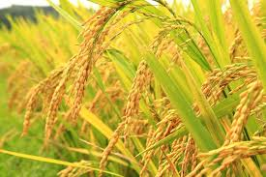
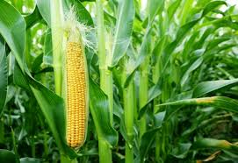
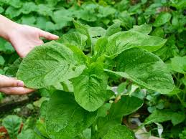
CONT…
Singapura, kampanye penghijauan ini telah diselenggarakan secara nasional dan dimulai sejak 1 Oktober 1968 yang bertujuan menjadikan Singapura sebagai negara terbersih dan terhijau di Asia Selatan. Seperti yang telah diketahui, Singapura memiliki banyak macam suku dan ras di dalam wilayahnya yang cukup sempit. Dengan luas wilayah yang kurang dari 650 kilometer persegi tersebut, kampanye penghijauan yang dilakukan akan lebih mudah tersebar.

Slide 5
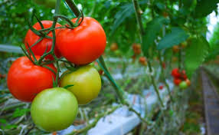
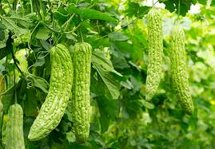
CONT…
Vietnam juga merupakan salah satu negara di Asia Tenggara yang mengimplikasikan kampanye penghijauan. Dengan melakukan kampanye ini, pemerintah Vietnam berharap agar kondisi lingkungan semakin membaik yang tentunya berdampak signifikan terhadap perubahan iklim di negara tersebut. Pelaku dari penghijauan ini adalah rakyat dan untuk rakyat yang diharapkan agar melakukan efisiensi terhadap penggunaan sumber daya alam yang tentunya berdampak besar terhadap kondisi lingkungan. Penghijauan di Vietnam harus didasarkan pada ilmu pengetahuan dan teknologi modern yang cocok untuk kondisi di negara itu sendiri.

Slide 6
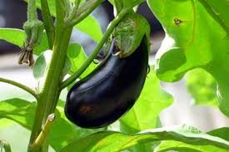
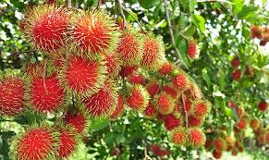
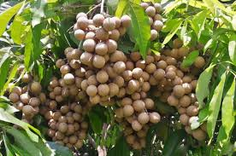
CONT…
Indonesia sendiri, program kampanye penghijauan mulai di berlakukan. Indonesia merupakan negara agraria dimana banyak tanaman yang dihasilkan dan dikelola oleh masyarakat. Konsep pertanian hijau ini bermula dari perkembangbiakan penghijauan atau prinsip-prinsip ekonomi hijau yang menyatakan bahwa perkembangan, pertumbuhan ekonomi dilakukan dengan penggunaan sumber daya yang efisien, bersih, lebih tangguh dan tidak memperlambat pertumbuhan. (Hall dan Dorai, 2010; Blanford, 2011; FAO, 2011; Pesic, 2012)

Slide 7
CONT…
Upaya lain yang sedang dilakukan saat ini oleh Indonesia adalah pengurangan penggunaan kantong plastik. Salah satu caranya yaitu konsumen harus membeli kantong plastik apabila berbelanja di supermarket. Dengan adanya peraturan ini, maka masyarakat dituntut untuk berpartisipasi dalam pengurangan sampah plastik di Indonesia. Namun, Indonesia belum sepenuhnya melakukan pemilahan sampah organik dan anorganik. Sehingga, harus dilakukan pemilahan dalam jumlah sampah yang besar di TPA (Tempat Pembuangan Akhir).

Slide 8
JENIS MEDIA ONLINE UNTUK MELAKUKAN GREE CAMPAIGN
Ada beberapa macam cara dan jenis media online untuk melakukan kampanye hijau.
Memanfaatkan situs jejaring sosial semacam Facebook. Situs pertemanan ini dapat menjadi wadah efektif dalam menyampaikan pesan-pesan lingkungan. Untuk Indonesia, ternyata pengguna FB termasuk nomor empat terbesar di dunia dengan 50 juta pengguna. Hal ini menjadi target pesan yang potensial.
Memanfaatkan jalur media sosial semacam blog. Blog atau web log pada dasarnya adalah sebuah aplikasi yang disediakan oleh sebuah situs untuk berdiskusi atau sebagai forum untuk perbincangan. Sekarang penggunaanya bisa macam-macam, dari mulai blog ilmiah hingga blog buat cari muka. Diperkirakan ada sekitar 160 juta blog diseluruh dunia. Ini juga kemudahan tersendiri. Ada bilik buat berekpresi online.

Slide 9
CONT…
Aktifitas kampanye semacam ini tidaklah mahal dan ribet. Sebab ia tidak memerlukan proses yang komplek. Hanya cukup berfikir dan riset itu pun kalau perlu. Tinggal posting atau upload saja. Tidak memerlukan biaya mahal, untuk sekali posting di facebook tidak perlu biaya jutaan seperti halnya cetak buku atau spanduk.
Contoh kecilnya, ingin berbicara mengenai sampah, kata-kata seperti “Buanglah sampah pada tempatnya”, semacam quotes bisa di tweet di Twitter. Atau tema besar seperti artikel ”Stop illegal mining” atau ”Illegal fishing” menjadi ampuh bila diposting di blog.

Slide 10
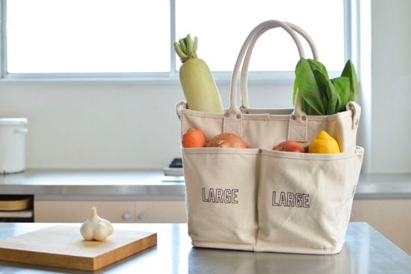
CONTOH BARANG-BARANG GO GREEN
Seiring dengan perkembangan zaman dan meningkatnya kepedulian masyarakat pada lingkungan, saat ini sudah banyak produk go green yang bisa kita gunakan. Selain itu, produk-produk ini juga bisa menjadi bahan kampanye go green.
Beberapa contoh barang-barang go green :
1. Totebag sebagai pengganti plastik.
Bagi kita plastik memang barang yang sangat penting dan selalu digunakan setiap hari. Tapi, mulailah mengganti plastik dengan tas yang terbuat dari kain. Tas ini bisa dicuci dan digunakan berkali-kali sehingga dapat mengurangi penggunaan plastik. Mulailah dari diri sendiri dan dari hal terkecil.

Slide 11
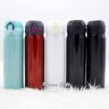
CONT…
2. Tumbler
Botol minum plastik juga sering kita temui di timbunan sampah. Padahal tidak ada ruginya kan kalau kita membawa minum sendiri dengan tumbler yang bisa digunakan berkali-kali. Tentu saja hal kecil tersebut dapat membantu mengurangi sampah plastik yang ada di sekitar. Selain itu, kita bisa lebih berhemat karena tidak perlu membeli sebotol air minum.

Slide 12
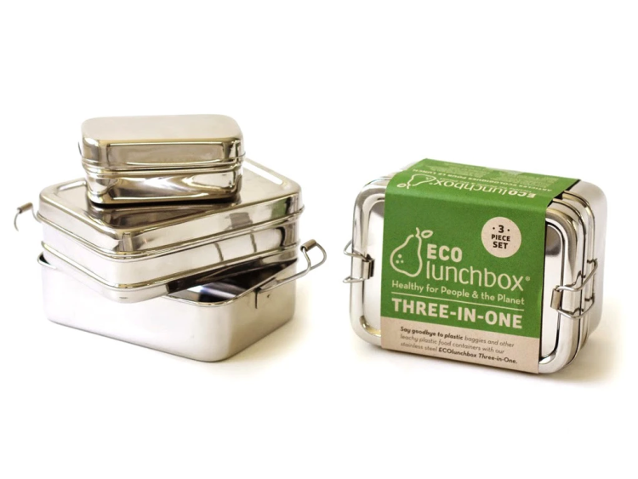
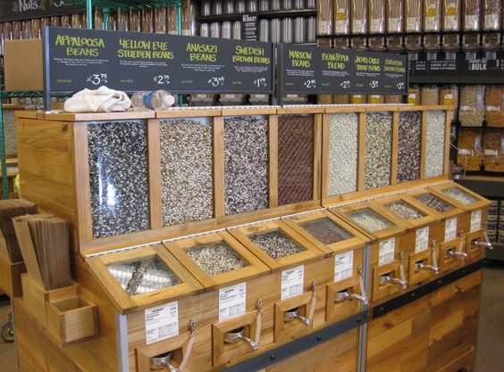
CONT…
3. Tempat makan
Dengan membawa tempat makan sendiri, kebersihannya akan lebih terjaga dan tentu saja penggunaan plastik akan berkurang.
4. Toples kaca sebagai tempat bahan makanan.
Walaupun banyak toples plastik yang biasa digunakan untuk tempat penyimpanan makanan, bisa juga menggantinya dengan toples kaca. Atau kalau belum memiliki toples, maka belilah toples kaca saja. Hal ini tentu untuk mengontrol penggunaan plastik sehari-hari.

Slide 13
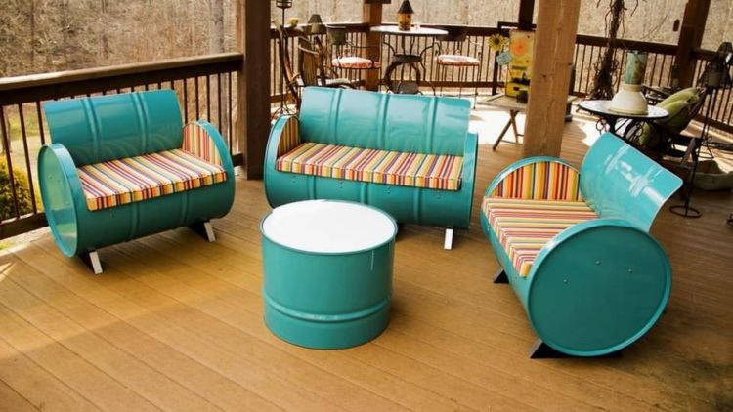
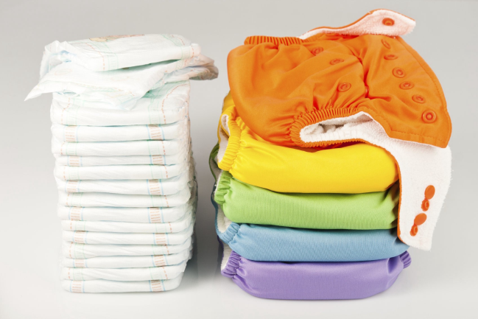
CONT…
5. Barang-barang daur ulang (tas, sandal, kursi dll).
Di tangan orang kreatif barang-barang daur ulang disulap menjadi cantik dan bernilai ekonomi tinggi. Biasanya harganya pun lebih murah. Jadi selain berhemat, kita juga turut berkontribusi dalam mengurangi penggunaan barang-barang baru yang berpotensi menjadi sampah yang sulit di urai di lingkungan.
6. Popok kain
Popok ini menjadi inovasi baru untuk mengurangi sampah popok yang sulit terurai. Popok dari kain ini bisa di cuci dan digunakan berkali-kali sehingga lebih hemat.

Slide 14
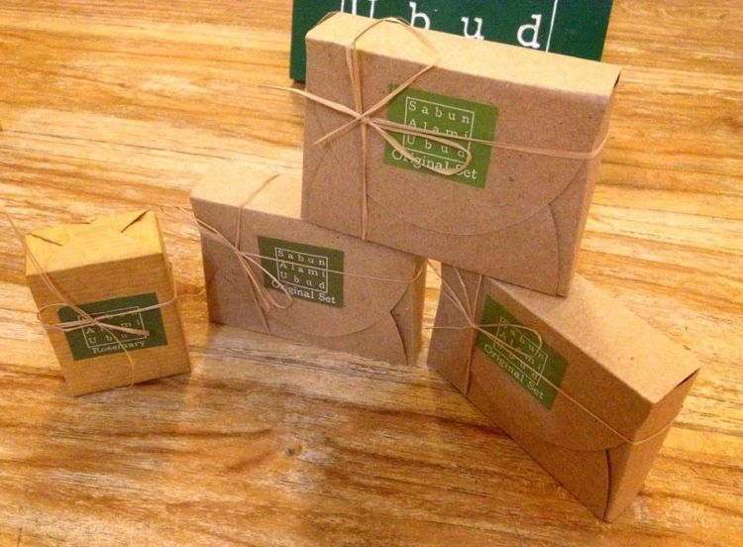
CONT…
7. Sabun non-detergen
Limbah sabun yang mengandung detergen akan menjadi polusi air di mana kualitas air menjadi rendah dan bisa - bisa kita kekurangan air bersih. Oleh karena itu kita dapat mencoba untuk menggunakan sabun non-detergen yang ramah lingkungan.

Slide 15
TERIMA KASIH

